Slide 1
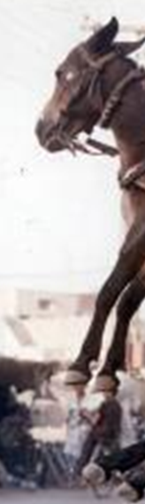
PERSONALVERTRETUNG in den AHS/BMHS
http://personalvertretung-bmhs.jimdo.com/organisation/

Slide 2
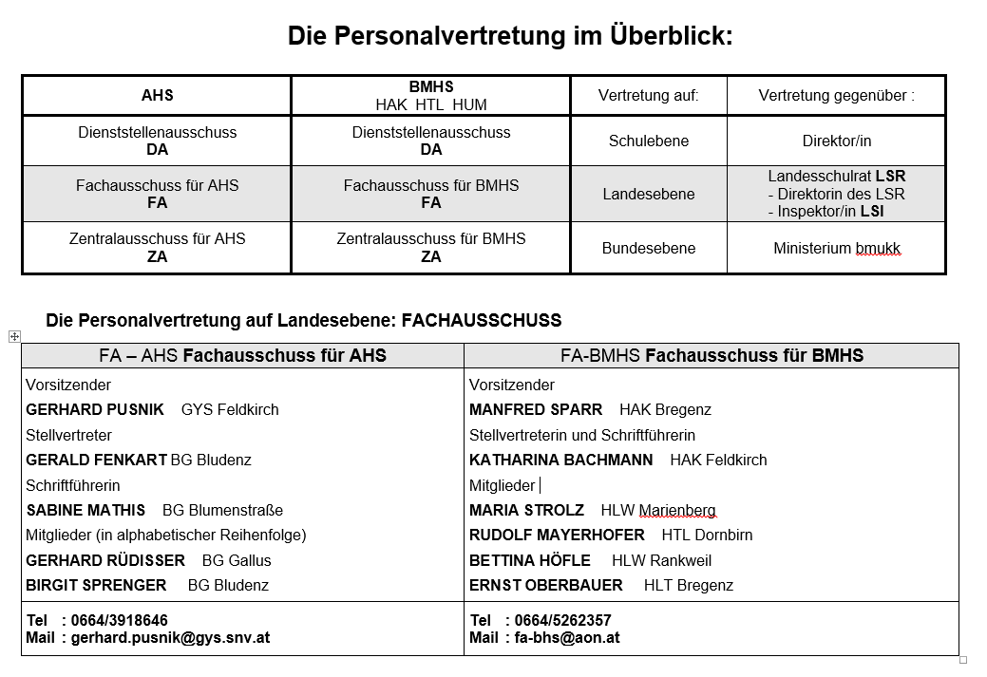
PERSONALVERTRETUNG in den AHS/BMHS

Slide 3

PERSONALVERTRETUNG in den AHS/BMHS
Aufgaben der Personalvertretung (des Dienststellenausschusses)

Slide 4
PERSONALVERTRETUNG in den AHS/BMHS
Aufgaben der Personalvertretung (des Dienststellenausschusses) laut PVG
PVG: http://www.vlikraft.at/downloads/personalvertretung/
Fachausschuss AHS und BMHS

Slide 5
PERSONALVERTRETUNG in den AHS/BMHS
Noch zwei wichtige Begriffe …
§ 10 – Verfahren
Dienststellenversammlung

Slide 6
PERSONALVERTRETUNG in den AHS/BMHS
Gute Informationsquellen für Lehrer/innen
HP:
  Fachausschuss
  Bildungs (diskussions) - Forum
  VLI
  ÖLI-UG
  GÖD
  UBG

Slide 7
PERSONALVERTRETUNG in den AHS/BMHS
Gute Informationsquellen für Lehrer/innen
FB:
  Fachausschuss – FB Seite
  VLI – FB Seite
  VLI – FB Gruppe

Slide 8
PERSONALVERTRETUNG in den AHS/BMHS
Gute Informationsquellen für Lehrer/innen
Noch mehr …
  …. viele Links
  Dienstrechtsskriptum – ÖLI/VLI
  Lehrer/innen-Kalender Raiffeisen

Slide 9
Gute Informationsquellen für Lehrer/innen
HP:
Fachausschuss: http://personalvertretung-bmhs.jimdo.com/
Vorarlberger Lehrer/innen Initiative VLI: http://www.vlikraft.at/
Österreichische Lehrer/innen Initiative ÖLI-UG: http://www.oeli-ug.at/
Gewerkschaft Öffentlicher Dienst GÖD: http://www.goed.at/
Unabhängige Bildungsgewerkschaft UBG: http://www.bildungsgewerkschaft.at/
FB:
Fachausschuss – FB Seite: www.facebook.com/bmhs.vorarlberg
VLI – FB Seite: www.facebook.com/vlikraft
VLI – FB Gruppe: www.facebook.com/groups/vlikraft/
Noch mehr …:
div. Links: http://www.oeli-ug.at/index.php?id=108
Dienstrechtsskriptum: http://www.vlikraft.at/schulrecht-und-mehr/dienstrechtsskriptum/

Slide 10
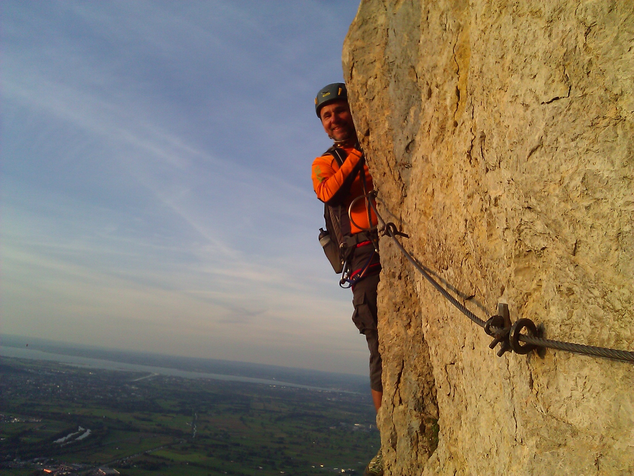
PERSONALVERTRETUNG in den AHS/BMHS
Danke für dein Interesse

